Slide 1


Slide 2
物联网市场环境概览
Notes:
在介绍AbleCloud前，可以先介绍下我们对智能硬件及物联网市场整体环境的一些认识。

Slide 3

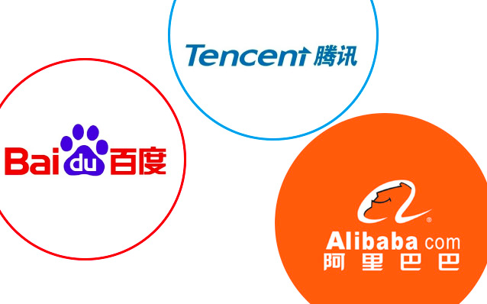

行业竞争激烈
覆盖生活、生产各个领域
电子行业的下一个风口
物联平台林立
硬件单品纷杂
功能同质化严重
质量良莠不齐
好的产品需要：
贴合用户需求，完善用户体验，创新产品功能
Notes:
智能硬件自2013年引爆以来，行业内竞争激烈。各式各样的智能硬件在努力去覆盖人类生活、生产的各个领域，它俨然已成为电子行业的下一个风口。当前，创业公司新起、传统企业转型、物联平台林立、硬件单品纷杂，但市面上的智能硬件却大多功能同质化严重、质量也良莠不齐。一个好的智能硬件产品，若要脱颖而出，我们以为起码需要做到：（1）贴合用户需求；（2）完善用户体验；（3）创新产品功能。而这些要求不仅仅要求智能硬件在首次推出时就满足，更需要智能硬件在到用户手中后依然可以进行不断完善和升级。

Slide 4
产品链条长
运营
运营的价值在于“服务价值的深层次挖掘”：
1、优化各个产品链条环节，以不断发展用户
2、推出增值服务，以获得更丰富的收入
3、快速产品迭代，以支持体验和增值服务的升级及效果验证。
调研
设计
研发
生产
销售
高效的运营需要：
稳定、安全的服务运行环境，大数据挖掘支持，敏捷开发平台
Notes:
传统硬件的产品链条概括起来往往包括市场调研、产品定义与设计、功能研发、批量生产、推广销售等五个环节，传统设备设计生产出来卖给用户后，除了售后维修，基本再和厂家没有联系了。但智能硬件的产品链条中还多了一个很重要的环节，就是“运营”的环节。智能硬件卖到用户手中，才仅仅是“万里长征”的第一步，后续还需要长期的运营过程，包括新功能的推出、体验的优化、用户圈子的维系与拓展、增值服务的推出等一系列的运营行为；从日常运营过程中得到的经验和反馈，又会反过来指导优化调研方向、产品设计方向、研发实施、生产流程及营销方式等环节，从而将产品链条形成了一个完整闭环。厂商运营的过程，对用户来说，就是一个持续获得服务的过程。而厂商运营的价值，就在于可以不断地通过向用户提供服务来挖掘更多的价值。运营行为可以大概包括以下三个类别：（1）优化各个产品链条环节，以不断发展用户数量及使用黏性；（2）推出增值服务，以获得持续且丰富的收入；（3）快速产品迭代，以“小步快跑”的方式进行体验和增值服务的升级及效果验证。
运营的前景虽好，但高效的运营需要一套稳健的基础设施的支持，包括：（1）一个可靠、稳定、安全的服务运行环境——如果服务不稳定，用户口碑难以建立、用户流失严重，用户都很少，那后续对用户价值的挖掘就更难以推行；（2）大数据挖掘支持——现在智能硬件厂商基本都会提利用大数据如何如何，但大数据如何来获得、如何来存储、进而如何进行挖掘计算，其实不是所有的厂商都能想清楚怎么去做；（3）敏捷开发平台——就是可以支持功能进行快速开发，并且让功能服务可以快速部署和升级。即便现在的后台系统可以支持当前数量级设备的正常运行，但是当不断地运营中设备出货量及用户数量再度增加、功能再升级、实施大数据分析的时候，势必需要对基础实施进行持续升级，而现在的后台架构又是否能保证支持后续发展升级呢？

Slide 5
基础设施搭建耗时耗力
繁杂的功能中间件开发
7＊24无间断运维管理
满足高稳定性和高安全性要求
支持千百万量级设备的实时在线和通信
建设高性能的海量设备运行数据及用户行为数据的存储系统
搭建支持快速响应的大数据处理和分析平台
对接腾讯、阿里、百度、京东等平台
支持快速同步部署的开发调试系统
架构升级及容量扩展
设备OTA系统升级
全球多地部署
强健的基础设施服务需要一支强大的团队支持
Notes:
往往基础设施的搭建是非常耗时耗力的，比如：繁杂的基础功能中间件研发，7＊24无间断运维管理，满足高稳定性和高安全性的要求，支持千百万量级设备的实施在线和通信，建设高性能的海量设备运行数据及用户行为数据的存储系统，搭建支持快速响应的大数据处理和分析平台，对接腾讯、阿里、百度、京东等平台，支持快速同步部署的开发调试系统，架构升级及容量扩展，设备OTA系统升级，全球多地部署……自行搭建一套基本可用的后台系统至少需要一个多月的研发时间和几十万的资金投入；如果还要支持上述的功能和性能，则需要更多倍的资源支持。如此的研发和维护成本，无论对于创业公司还是传统企业，影响都是巨大的。但这还不是最要紧的，强健的基础设施服务最需要的是一支强大的技术团队。

Slide 6
人才缺口大
厂商有心难为，痛点源自缺人
能力短板无法填补
优势资源难以发挥
方案难输出
产品难落地
成本难控制
质量难保障
物联时代更需要分工协作，专业的人做专业的事
Notes:
一个强大的团队，需要有技术实力强、经验丰富的人员，但目前市场上相关人才的缺口是非常大的，所以招到合适的人对于公司来说是非常难的一件事。如果没有专业的人，那么公司的能力短板将无法填补，进而自身的已有优势也将难以发挥。最终的结果就是，理想的方案难以输出、已定的设计难以落地、研发的成本难以控制、产品及服务的质量难以保障，最后的结果很可能会将产品一步步导向失败。
缺人做事的境况，虽然自己招聘很难解决，但可以与外界合作，优势互补、合作共赢。在万物互联、快速变化的时代里，更讲求分工协作，由专业的人来做专业的事情。

Slide 7
AbleCloud
物联网云服务专家
Notes:
AbleCloud，物联网云服务专家。我们成立的初衷，就是专为解决客户的基础设施搭建难、维护烦的发展瓶颈，进而支持厂商进行快速地研发、持久地运营。

Slide 8
AbleCloud做什么
Notes:
那AbleCloud到底有做些什么的呢？

Slide 9
专业的智能硬件PaaS平台
SaaS服务
做好PaaS服务的稳定性和扩展性
与生态伙伴同开发SaaS服务
让客户低投入、快迭代
后台服务系统搭建工作
应用开发
数据分析
PaaS服务
数据库建设
计算引擎开发
运维支持
IaaS服务
服务器部署
网络搭建
虚拟化管理
操作系统安装
Notes:
AbleCloud，做的是专业的智能硬件PaaS平台，即在阿里云、AWS等IaaS服务的基础上，我们进行了高性能数据库的建设、实时计算引擎的开发和自动化运维技术等PaaS服务的支持。厂商在我们的平台上，仅需要进行上层适合自身业务逻辑的开发，下层的网络、存储、计算、运维、扩容等工作我们会负责。我们会做好PaaS服务的稳定性和扩展性，并与生态伙伴共同开发通用SaaS功能服务，让客户真正可以做到低投入实现、快迭代服务。

Slide 10
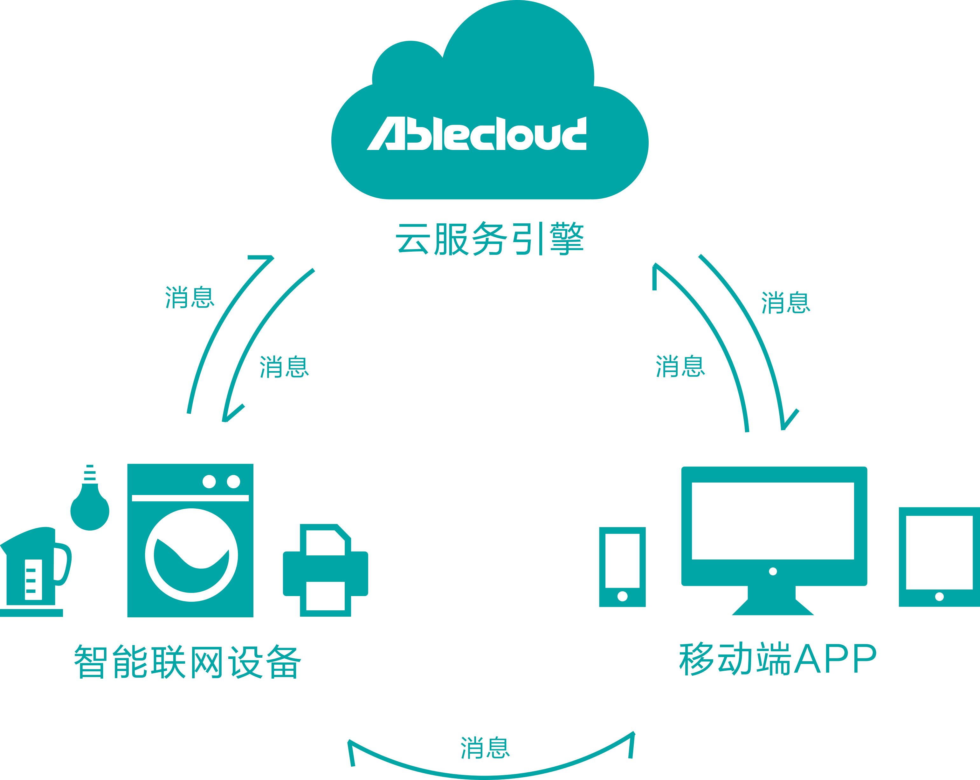
平台架构
微信互联、京东微联、海尔U＋、苏宁、国美
厂商管理系统
第三方物联平台对接接口
厂商管理后台接口
AbleCloud
云端服务一体化
开发引擎
IoT功能组件及
方案超市
大数据挖掘引擎
设备端联网固件
APP SDK
WiFi、BLE、GSM、网关
Android、iOS
Notes:
具体来说，AbleCloud在云端为厂商提供了“云端服务一体化开发引擎”、“IoT功能组件及方案超市”和“大数据挖掘引擎”三大块业务支撑。“云端服务一体化开发引擎”即可以支持厂商进行上层业务逻辑开发、部署和稳定安全的自动化运维，“IoT功能组件及方案超市”即提供了丰富的通用功能模块供厂商直接调用；“大数据挖掘引擎”即支持厂商对大数据进行挖掘计算和以报表的方式展示结果。同时，AbleCloud也提供了稳定、安全的底层连接固件和接口，供云端与设备、APP、第三方物联平台、厂商管理平台等四方进行联通，设备端联网固件可以支持使用WiFi、BLE、GSM等通信类型的设备和网关类设备与云端的连接和通信，APP SDK可以支持Android和iOS客户端与云端的连接和通信，第三方物联平台对接接口则支持与微信互联、京东微联、海尔U+、苏宁、国美等大型平台后台的对接，厂商后台管理接口支持与厂商自有管理系统的对接。

Slide 11
云端服务一体化开发引擎
虚拟化开发平台（UDS）
分布式数据库
自动化运维系统
安全保障体系
支持：
厂商便捷地开发适合自身的云端业务逻辑
海内外快速部署
设备和APP快速连接至云端
多方之间信令和数据的稳定传输
Notes:
关于云端服务一体化开发引擎，具体来说又包括四个组成部分，即虚拟化开发平台（UDS）、分布式数据库、自动化运维系统和安全保障体系。
虚拟化开发平台，可以支持厂商轻松便捷地开发适合自身的云端业务逻辑，并支持业务在海内外的快速部署。厂商只需调用AbleCloud的底层服务开放接口，便可直接实现APP和设备快速连接至云端，以及多方之间信令和数据的稳定传输。

Slide 12
云端服务一体化开发引擎
虚拟化开发平台
（UDS）
分布式数据库
自动化运维系统
安全保障体系
支持：
数据云端分布式存储
数据读写性能优化
数据库接口简单易用
Notes:
AbleCloud的高性能分布式数据库系统，支持数据在云端的分布式存储，并对数据库的读写性能进行了深入优化。在此基础上，我们开放了简单易用的数据库接口供厂商在开发业务逻辑中进行使用。

Slide 13
云端服务一体化开发引擎
虚拟化开发平台
（UDS）
分布式数据库
自动化运维系统
安全保障体系
支持：
7*24自动化运维
设备和APP多地域接入快速响应
千万量级并发访问
异常监测，异常报警，自动容错
Notes:
AbleCloud的自动化运维系统，可以进行7*24自动化运维，支持对设备和APP的多地域接入进行快速响应，且目前已支持千万量级的并发访问。自动化运维系统的异常监测功能，可以对异常进行及时报警通知，并可自动启动容错预案。

Slide 14
云端服务一体化开发引擎
虚拟化开发平台
（UDS）
分布式数据库
自动化运维系统
安全保障体系
支持：
设备及APP连接验证
信令及数据传输加密
云端防护与云端加固
配置与数据灾备
Notes:
AbleCloud的安全保障体系，采用银行级安全加密措施，对设备和APP连接采用基于RSA的握手认证协议，信令和数据的传输加密使用动态密钥协商协议和AES－128加密。此外，也对云端进行了防护和加固，用户和设备的配置信息及日志数据等也进行了充分的灾备。

Slide 15









IoT功能组件及方案超市
功能组件库
方案库
快速联网
帐号体系
设备绑定
设备分享
设备分组管理
……
消息推送
本地交互
OTA固件升级
定时任务
Notes:
AbleCloud的另一个核心业务支撑，就是IoT功能组件及方案超市。名为“超市”，就是我们提供的IoT功能组件和方案就像超市里的物品一样，随时需要都可以随时很方便地进行选用，目前我们已有的这些功能组件和方案都是免费提供的。
功能组件库里，我们有提供：“快速联网”、“账号体系”、“设备绑定”、“设备分享”、“设备分组管理”、 “消息推送”、“本地交互”、“OTA固件升级”、“定时任务”等功能组件。其中，“快速联网”可以实现APP帮助WiFi类快速配置并连接至路由器，“帐号体系”中支持厂商自建帐号体系、厂商也可以选用用第三方帐号体系，“设备绑定”可以快速实现用户与设备的绑定，“设备分享”可以支持用户将设备分享给亲朋好友，“设备分组管理”功能支持用户对设备按需进行分组管理和控制，“消息推送”功能中我们使用友盟的技术可以将设备通知用户的消息及时推送到用户的APP上，“本地交互”支持APP可以在局域网环境下也可发现并控制设备，“OTA固件升级”功能支持厂商对设备软件功能进行快速迭代，“定时任务”功能支持云端定时自动控制硬件运行。这些通用功能组件，可以帮助厂商极大地避免在这些功能上的研发投入，可以让厂商转而将精力放在更为核心的优势业务上。

Slide 16



IoT功能组件及方案超市
功能组件库
方案库
微信互联平台接入方案
京东微联平台接入方案
海尔U＋平台接入方案
Notes:
AbleClou的方案库里，我们已有微信互联平台、京东微联平台、海尔U+平台等平台的全套对接方案。厂商若要对接这些平台时，只需使用我们的方案，便可轻松完成接入。同时，还可通过AbleCloud实现对对接不同平台设备的统一管理。

Slide 17
大数据挖掘引擎
平台存储的数据
大数据挖掘引擎
设备运行数据
报表展示系统
用户行为数据
指导产品功能改进
数据挖掘算法
运行平台
渠道销售数据
指导营销策略实施
T级别流式数据
实时处理系统
平台外部的数据
Notes:
AbleCloud的第三大核心业务支撑，就是大数据挖掘引擎，这也是我们新近推出的重点业务。大数据挖掘引擎可以支持数据的实时处理、数据挖掘算法的运行和挖掘结果以报表方式呈现。数据挖掘算法运行平台上，既会执行AbleCloud自研的通用挖掘算法，也支持厂商定制的算法的运行。厂商存放在平台上的设备运行数据、用户行为数据、渠道销售数据等数据，可以立即被大数据挖掘引擎进行处理分析；同时，厂商自有的外部数据，也支持通过开放接口传入大数据挖掘引擎内进行处理分析。分析结果将有效地指导厂商产品功能地改进和营销策略的实施；实施后的效果也可以通过大数据挖掘引擎对前后数据进行对比和验证。AbleCloud辅助厂商做好运营工作。
以上便是Ablecloud目前已经有做的一些事情。

Slide 18
AbleCloud的优势
Notes:
对于前述事情，有些厂商可以不同程度地实现，国内外也不同程度在涉及的平台，那为什么要选AbleCloud？因为AbleCloud有着独特的优势。

Slide 19
高效
拓展产品玩法
帮助厂商拓展服务功能
避免通用功能的重复开发
帮助厂商减少成本投入
减少对接第三方平台或服务的学习成本
统一管理分布在不同平台上的设备
保障厂商服务稳定及安全
支持跨境业务部署和运行
Notes:
AbleCloud的第一个优势是“高效”，厂商基于AbleCloud可以快速地、低成本地开发出高质量的业务。
厂商使用AbleCloud，可以拓展服务功能。不仅硬件玩法变得多样化，同时也无需再去自行研发这些通用功能。即便在对接第三方平台或服务时，也可以很大程度上减少对接过程中的学习成本；同时也可以实现在AbleCloud上对不同对接在不同平台的设备进行统一管理。如果厂商有跨境业务部署的需要，AbleCloud也都做好了专业的支持，厂商无需再对进行全面的调研和研发。

Slide 20
高效
帮助厂商拓展服务功能
节约人力成本，只需1-2名普通开发人员
帮助厂商减少成本投入
节约时间成本，服务搭建时间可最短缩至 2 周
节约金钱成本，减少设备和人员开支
保障厂商服务稳定及安全
Notes:
厂商使用AbleCloud，还可以减少成本投入，包括可以节约人力、时间、金钱等成本。人力成本方面，自行搭建强大的后台至少需要十多个专业的后台研发人员，使用AbleCloud后只需要1－2名普通开发人员即可达到同样、甚至更好的效果。时间成本方面，在团队给力的情况下自行搭建至少也需要一个多月的时间，现在连学习使用带研发部署最快2周就能搞定。金钱成本方面，不光省了自己买设备、租设备的钱，因为所需人员减少，还节省了大量的人员开支。这些成本加在一起，真的是笔不小的投入，对于创业公司和传统厂商来说，这些投入的减少一方面可以降低了成本，更重要的是在有限费用的支持下可以更好、更持久地将业务进行下去。

Slide 21
高效
帮助厂商拓展服务功能
7*24自动监控与自动容错
帮助厂商减少成本投入
云端资源配置自动按需动态伸缩
高级别的身份认证及加密传输机制
保障厂商服务稳定及安全
支持高并发和分布式存储
Notes:
厂商使用AbleCloud，虽然基础部分的工作变少了、投入的成本降低了，但所获得的质量和性能上会得到非常大的提升。我们作为服务提供商，会全力保障服务的稳定性和安全性。我们有7*24的自动化运维系统，可以支持自动监控、自动容错、资源配置自动伸缩、身份认证、传输加密等，支持设备千万量级并发接入和高性能分布式存储。

Slide 22
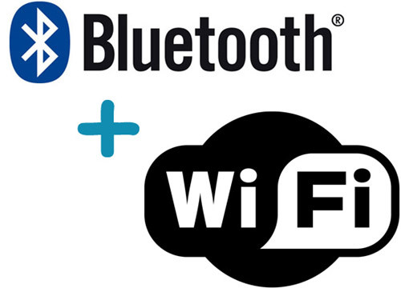



全面
设备支持WiFi、BLE、Zigbee、Cell等通信协议，
且支持Linux、Android、RTOS等系统
云端服务覆盖连接、传输、
存储、计算等各个环节
提供通用化服务，也支持厂商自研服务运行
支持消费级、企业级、
工业级业务
Notes:
AbleCloud的第二个优势是“全面”，各类场景、各类模式、各类服务我们都会尽可能地去考虑完全并努力去满足厂商的需要。
我们做的是面向智能硬件的云服务。在硬件方面，我们既支持WiFi、BLE、Zigbee、Cell等通信协议，也支持Linux、Android、RTOS等操作系统。在云端方面，我们有覆盖优化连接、传输、存储、计算等各个环节。在支持方面，我们既提供通用化的服务，也有支持厂商自研服务的运行，更贴合厂商需要，也让厂商使用更加灵活。在业务类型方面，无论是消费级、企业级、工业级的业务，我们都能提供很好的支持。

Slide 23
专业
团队
生态
客户
研发团队由一群来自于百度、小米、阿里、腾讯、微软、大唐等大型互联网企业负责云计算的架构师组成，擅长做大规模PaaS服务，团队成员曾负责过百度云存储，百度大数据分析，阿里分布式数据库OCEANBASE，微软BING搜索架构，小米开放云平台，大唐LTE 4G设备研发等。
研发实力
致力于为智能硬件、可穿戴设备、智能家居和物联网提供最易用、最可靠、最安全、最高效的PaaS服务，为投身于此行业的生产者、创业者、开发者提供最为便利的专属开发平台。为厂商打造一个智能硬件时代的超强动力引擎，让厂商在智能硬件大潮中快速创新，急速前行。
专业方向
Notes:
AbleCloud的第三个优势是“专业”，我们的研发实力是行业中的佼佼者。
我们团队的20多位研发成员均来自百度、小米、阿里、腾讯、微软、大唐的核心架构师和工程师，之前曾负责过各家大型公司的平台建设，拥有很深厚的技术背景和很丰富的产品及研发经验。我们致力于为智能硬件厂商打造一个超强动力引擎，来帮助厂商急速前行。

Slide 24
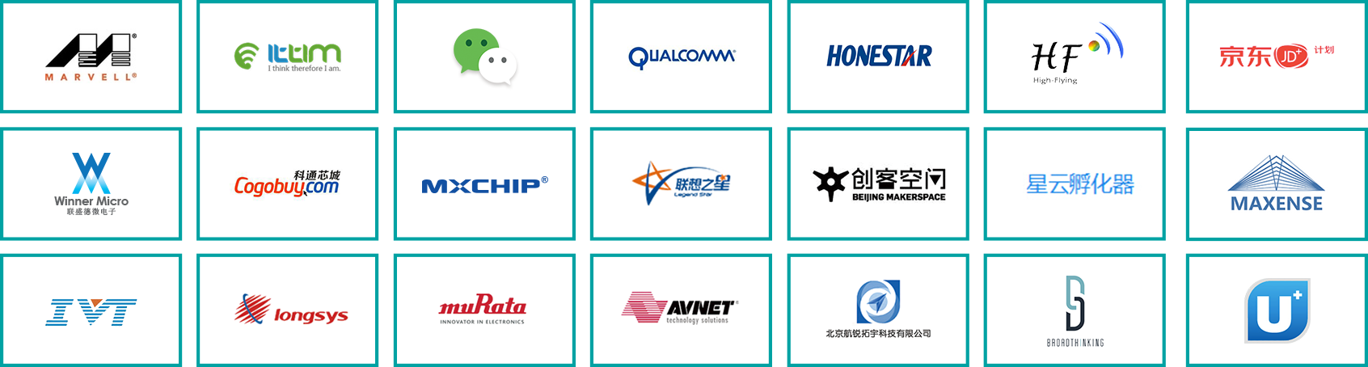
专业
团队
生态
客户
Notes:
从成立至今，AbleCloud也建设起了较为完善的生态圈。我们联合多家知名芯片模组厂商、第三方物联平台、创业孵化器等，共同为厂商提供需要的资源和服务，尽可能全面地满足厂商的需要，真正做到帮助厂商加速发展的作用。

Slide 25







专业
团队
生态
客户
拥有几十家顶级优质客户
Notes:
AbleCloud的实力，也获得了几十家顶级优质客户的见证和认可，像PICOOC、小智、iKair、杜亚、亚都、净美仕、松鼠等等。我们目前支持着他们数以十万计的设备的稳定、安全运行，目前他们可以将时间、精力、成本等从繁杂的基础设施研发维护中转移出来，全力投入到自己核心优势业务的改进和开发上，更快捷地去进行新功能和新品迭代创新和试验。

Slide 26
打造最专业的
智能设备云端引擎
面向智能联网设备
提供最优质的云服务
目标
&
愿景
加速行业创新
促进多方协作
推动物联网领域
整体进步
Notes:
对于AbleCloud来说，我们更加注重“匠心”精神，将我们所擅长的事情做得更加专业。AbleCloud的目标和愿景就是：打造最专业的智能设备云端引擎，面向智能联网设备提供最优质的云服务，加速行业创新、促进多方协作，推动物联网领域整体进步。

Slide 27
Thanks

